Slide 1

CHUYÊN ĐỀ:
RÈN LUYỆN KỸ NĂNG SỐNG
LỰA CHỌN TRANG PHỤC
GV báo cáo: Phạm Văn Thành

Slide 2

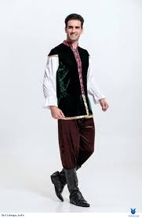
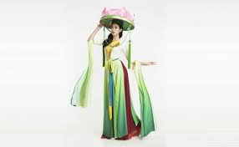
MỤC TIÊU CHUYÊN ĐỀ
Lựa chọn và sử dụng được trang phục phù hợp với đặc điểm và sở thích của bản thân, tính chất công việc và điều kiện tài chính của gia đình.

Slide 3

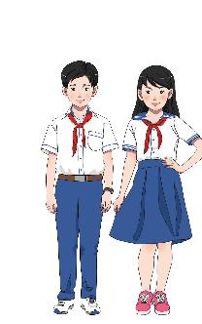
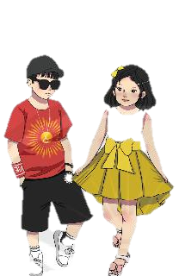
Theo em, một bộ trang phục nếu sử dụng trong nhiều hoàn cảnh như đi học, đi ngủ, đi chơi, đi thi đấu thể thao, đi lễ hội, ... có được không? Vì sao?

Slide 4
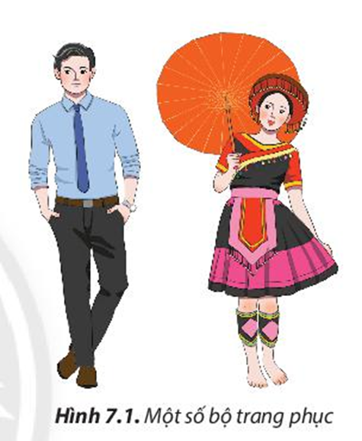
I. PHƯƠNG PHÁP LỰA CHỌN TRANG PHỤC
1. Theo vóc dáng
Mỗi người có vóc dáng và đặc điểm cơ thể khác nhau như gầy, béo, cao, thấp,... Vóc dáng khác nhau sẽ phù hợp với từng kiểu dáng, màu sắc, chất liệu,... khác nhau.
Ngôi nhà được trang bị hệ thống điều khiển tự động hay bán tự động cho các thiết bị trong gia đình Điều đó giúp cuộc sống trở nên tiện nghi hơn đảm bảo an ninh an toàn và tiết kiệm năng lượng.

Slide 5
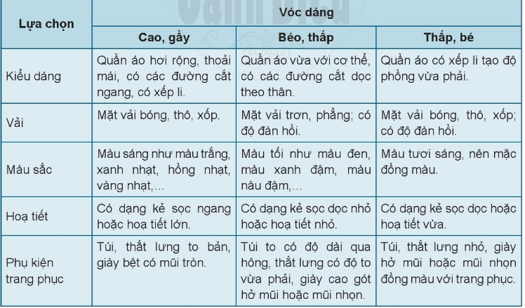
1. Theo vóc dáng
Ngôi nhà được trang bị hệ thống điều khiển tự động hay bán tự động cho các thiết bị trong gia đình Điều đó giúp cuộc sống trở nên tiện nghi hơn đảm bảo an ninh an toàn và tiết kiệm năng lượng.

Slide 6

2. Theo lứa tuổi
Mỗi lứa tuổi có đặc điểm vóc dáng, sở thích, tính cách,
điều kiện sinh hoạt khác nhau
Trẻ em: kiểu dáng rộng, thoải mái, màu sắc tươi sáng, hoạ tiết trang trí vui mắt, loại vải mềm dễ thấm hút mồ hôi, có độ co giãn.
Thanh niên: đa dạng, phong phú về kiểu dáng và chất liệu, màu sắc tươi trẻ.
Trung niên: kiểu dáng, chất liệu, màu sắc trang nhã, lịch sự.
Người già: kiểu dáng rộng, thoải mái, chất liệu thấm hút mồ hôi tốt, màu sắc nhã nhặn với hoạ tiết đơn giản.
Ngôi nhà được trang bị hệ thống điều khiển tự động hay bán tự động cho các thiết bị trong gia đình Điều đó giúp cuộc sống trở nên tiện nghi hơn đảm bảo an ninh an toàn và tiết kiệm năng lượng.

Slide 7

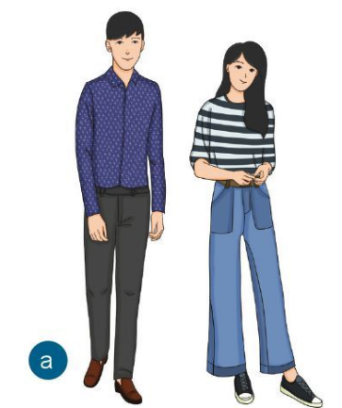
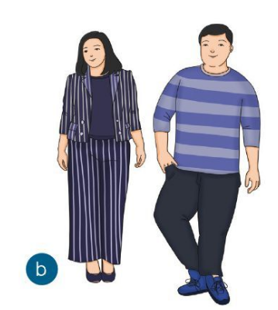
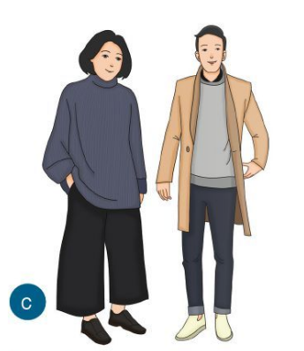
Trang phục của mỗi người trong Hình 10.1 có phù hợp
với vóc dáng của họ không? Vì sao?
Bảng 10.1. Lựa chọn và sử dụng trang phục theo vóc dáng

Slide 8

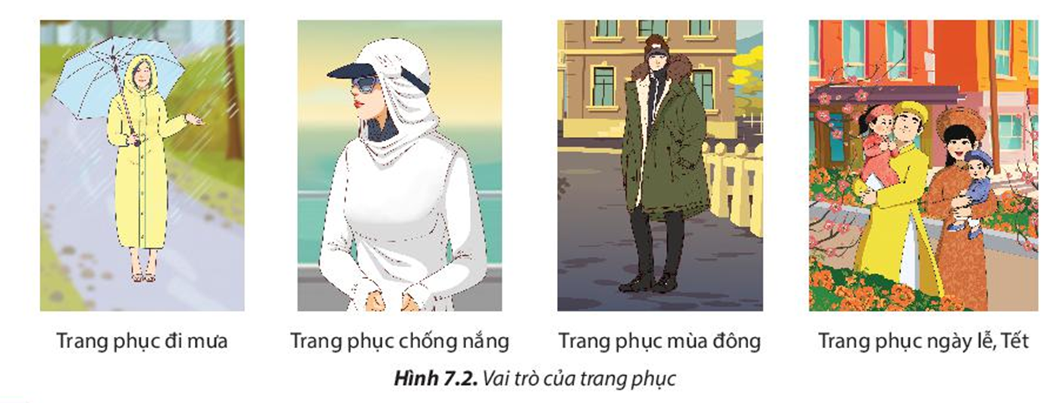
Hãy tự xác định vóc dáng của em và lựa chọn màu
vải, hoạ tiết phù hợp với vóc dáng của mình.

Slide 9
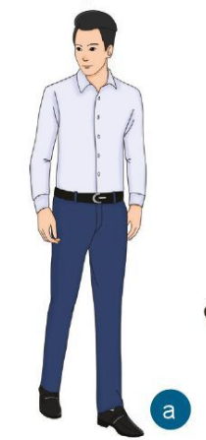
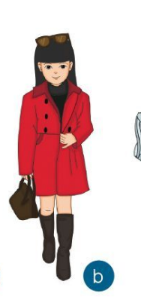
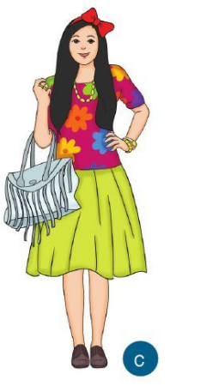
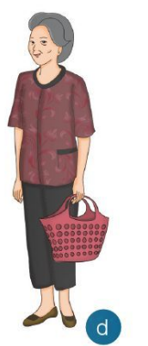
Trang phục của mỗi người trong Hình 10.2 có phù hợp với lứa tuổi của họ không? Vì sao?

Slide 10
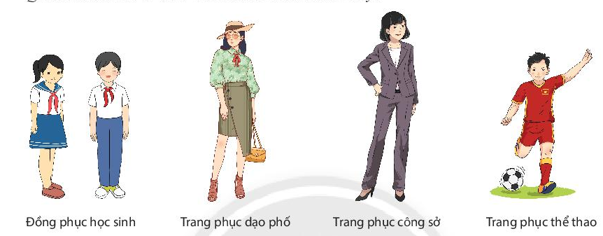
3. Theo hoàn cảnh sử dụng
Một bộ trang phục đẹp và phù hợp với hoàn cảnh sử dụng sẽ giúp người mặc trở nên lịch sự và tự tin hơn.
Trang phục đi học: kiểu dáng rộng, thoải mái với kiểu may đơn giản. Áo sơ mi trắng, quần tây xanh đen hoặc đen, bỏ áo vào quần.
Trang phục lao động, sản xuất: kiểu dáng rộng, thoải mái với kiểu may đơn giản. Vải sợi bông, thoáng mát, dễ thấm hút mồ hôi, thường có màu sẫm.
Trang phục thể thao: kiểu dáng phụ thuộc vào từng môn thể thao. Vải co giãn, thấm hút mồ hôi tốt, có màu sắc tươi sáng
Ngôi nhà được trang bị hệ thống điều khiển tự động hay bán tự động cho các thiết bị trong gia đình Điều đó giúp cuộc sống trở nên tiện nghi hơn đảm bảo an ninh an toàn và tiết kiệm năng lượng.

Slide 11

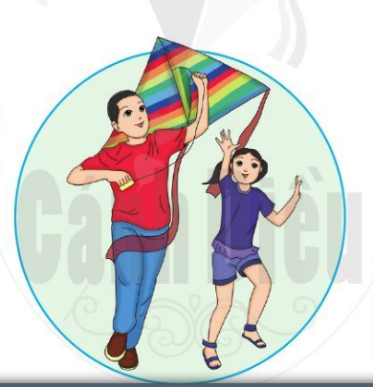
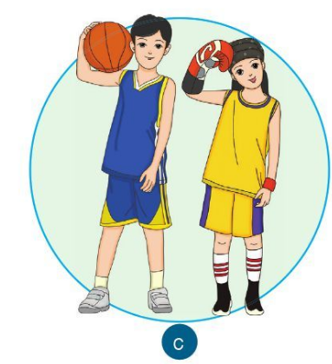
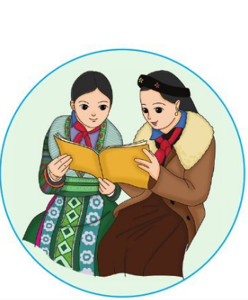
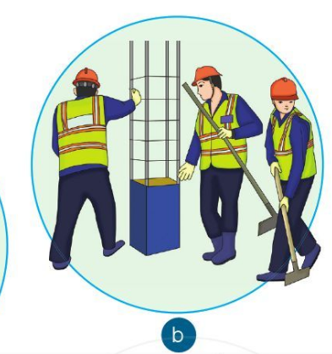
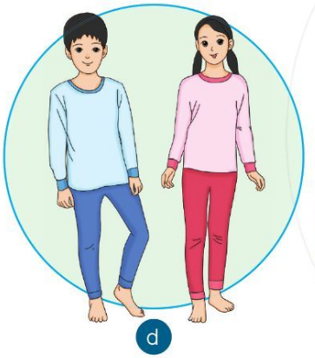
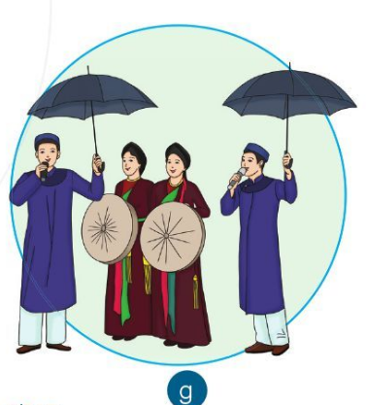
Em hãy quan sát Hình 10.3 và cho biết các trang phục này được sử dụng trong hoàn cảnh nào? Nêu đặc điểm nổi bật của những trang phục đó.

Slide 12
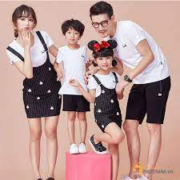
4. Theo sự đồng bộ của trang phục
Khi lựa chọn trang phục cần chú ý đến sự kết hợp giữa quần áo và phụ kiện đi kèm để tạo nên sự thống nhất về màu sắc và phong cách cho trang phục. Chính sự kết hợp đó làm cho trang phục phong phú và đa dạng hơn, tiết kiệm được các chi phí mua sắm.
Ngôi nhà được trang bị hệ thống điều khiển tự động hay bán tự động cho các thiết bị trong gia đình Điều đó giúp cuộc sống trở nên tiện nghi hơn đảm bảo an ninh an toàn và tiết kiệm năng lượng.

Slide 13
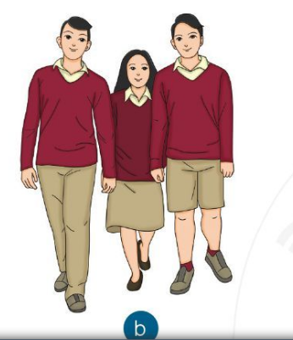
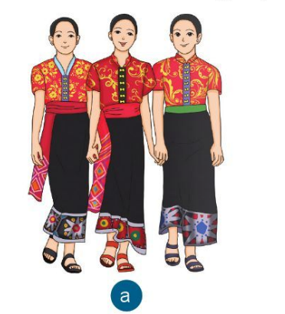
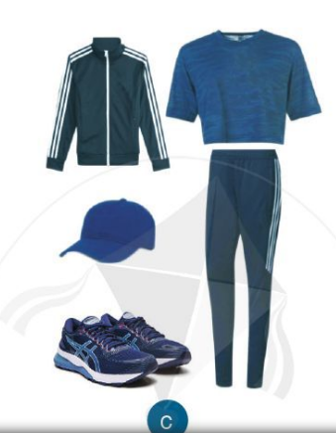
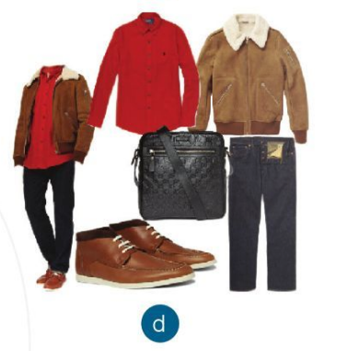
Quan sát Hình 10.4 và nhận xét về sự đồng bộ của trang phục

Slide 14
Trong buổi lao động vệ sinh lớp học, Có một bạn nữ mặc một chiếc váy công chúa lộng lẫy để đi lao động? Theo em, bạn mặc như vậy có phù hợp không? Vì sao?
2. Khi đi vào nơi tôn nghiêm (đền, chùa, nhà thờ,...), có một nhóm anh chị học sinh mặc quần áo ngắn, bó sát. Theo em, các anh chị mặc trang phục như vậy. Có phù hợp không? Vì sao?
3. Bạn em có vóc dáng cao, to. Em hãy đưa ra lời khuyên để bạn có thể lựa chọn trang phục phù hợp với vóc dáng của mình.

Slide 15
II. THỰC HÀNH LỰA CHỌN VÀ SỬ DỤNG TRANG PHỤC
1. Tình huống .
Tết năm nay, gia đình em tổ chức lễ mừng thọ ông, bà. Em hãy lựa chọn cho bản thân một bộ trang phục phù hợp mặc trong lễ mừng thọ. Em ưu tiên tiêu chí nào khi lựa chọn trang phục? Vì sao?
Ngôi nhà được trang bị hệ thống điều khiển tự động hay bán tự động cho các thiết bị trong gia đình Điều đó giúp cuộc sống trở nên tiện nghi hơn đảm bảo an ninh an toàn và tiết kiệm năng lượng.

Slide 16
II. THỰC HÀNH LỰA CHỌN VÀ SỬ DỤNG TRANG PHỤC
2. Giải quyết tình huống
Bước 1. Hình thức lựa chọn trang phục
• Có sẵn
• May đo
•May sẵn
Ngôi nhà được trang bị hệ thống điều khiển tự động hay bán tự động cho các thiết bị trong gia đình Điều đó giúp cuộc sống trở nên tiện nghi hơn đảm bảo an ninh an toàn và tiết kiệm năng lượng.
?
?
?

Slide 17
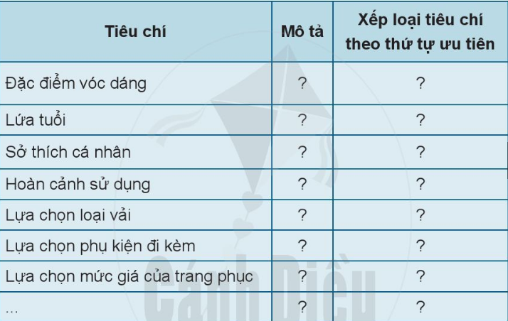
II. THỰC HÀNH LỰA CHỌN VÀ SỬ DỤNG TRANG PHỤC
2. Giải quyết tình huống
Bước 2. Xác định, mô tả, xếp loại các tiêu chí lựa chọn trang phục phù hợp theo thứ tự ưu tiên ở Bảng 10.2.
Ngôi nhà được trang bị hệ thống điều khiển tự động hay bán tự động cho các thiết bị trong gia đình Điều đó giúp cuộc sống trở nên tiện nghi hơn đảm bảo an ninh an toàn và tiết kiệm năng lượng.

Slide 18
II. THỰC HÀNH LỰA CHỌN VÀ SỬ DỤNG TRANG PHỤC
2. Giải quyết tình huống
Bước 3. Vẽ, mô tả hoặc sưu tầm hình ảnh trang phục mà em lựa chọn.
Ngôi nhà được trang bị hệ thống điều khiển tự động hay bán tự động cho các thiết bị trong gia đình Điều đó giúp cuộc sống trở nên tiện nghi hơn đảm bảo an ninh an toàn và tiết kiệm năng lượng.

Slide 19
II. THỰC HÀNH LỰA CHỌN VÀ SỬ DỤNG TRANG PHỤC
3. Thảo luận và đánh giá kết quả
• Trình bày phần giải quyết tình huống. • Nhận xét, đánh giá kết quả.
Ngôi nhà được trang bị hệ thống điều khiển tự động hay bán tự động cho các thiết bị trong gia đình Điều đó giúp cuộc sống trở nên tiện nghi hơn đảm bảo an ninh an toàn và tiết kiệm năng lượng.

Slide 20

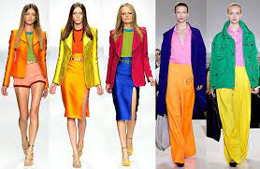
Em hãy tìm hiểu về trang phục thân thiện với môi trường.
Ngôi nhà được trang bị hệ thống điều khiển tự động hay bán tự động cho các thiết bị trong gia đình Điều đó giúp cuộc sống trở nên tiện nghi hơn đảm bảo an ninh an toàn và tiết kiệm năng lượng.

Slide 21
Em hãy làm mới trang phục của mình bằng cách kết hợp các trang
phục đang có để tạo ra 3 – 5 bộ trang phục khác nhau.
Ngôi nhà được trang bị hệ thống điều khiển tự động hay bán tự động cho các thiết bị trong gia đình Điều đó giúp cuộc sống trở nên tiện nghi hơn đảm bảo an ninh an toàn và tiết kiệm năng lượng.

Slide 22

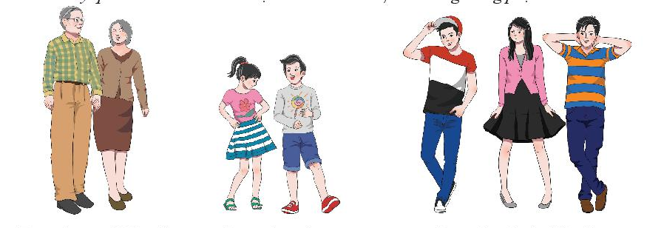
Khi lựa chọn và sử dụng trang phục, ngoài sở thích cá nhân cần xem xét đến các yếu tố như đặc điểm vóc dáng, lứa tuổi, hoàn cảnh sử dụng, sự đồng bộ của trang phục, điều kiện tài chính của gia đình và phải đảm bảo được sự gọn gàng, thoải mái.
Ngôi nhà được trang bị hệ thống điều khiển tự động hay bán tự động cho các thiết bị trong gia đình Điều đó giúp cuộc sống trở nên tiện nghi hơn đảm bảo an ninh an toàn và tiết kiệm năng lượng.

Slide 23

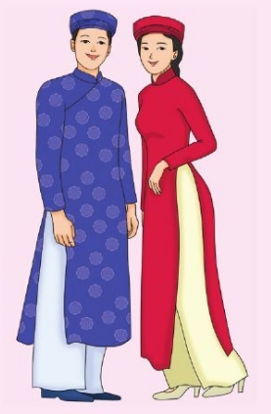
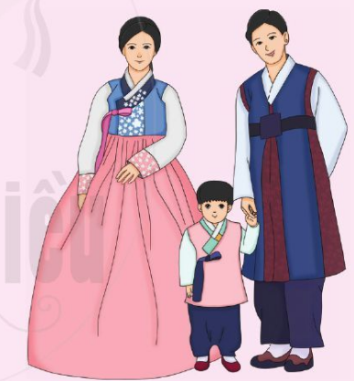
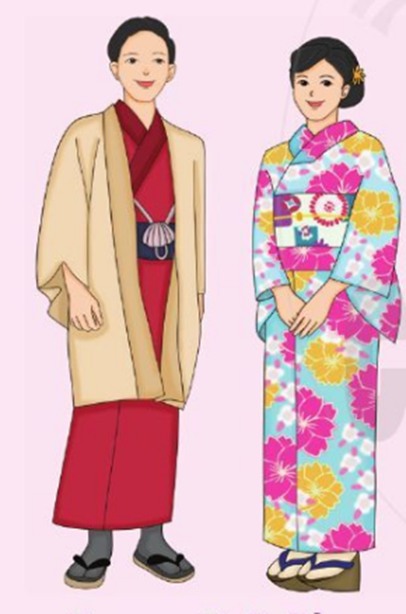
Trang phục truyền thống thể hiện rõ nét bản sắc văn hoá cũng như dấu ấn lịch sử của các quốc gia. Trang phục truyền thống thường được sử dụng trong các dịp lễ tết hoặc sự kiện đặc biệt, trang trọng, thể hiện niềm tự hào của người dân mỗi đất nước.
Ngôi nhà được trang bị hệ thống điều khiển tự động hay bán tự động cho các thiết bị trong gia đình Điều đó giúp cuộc sống trở nên tiện nghi hơn đảm bảo an ninh an toàn và tiết kiệm năng lượng.

